Slide 1
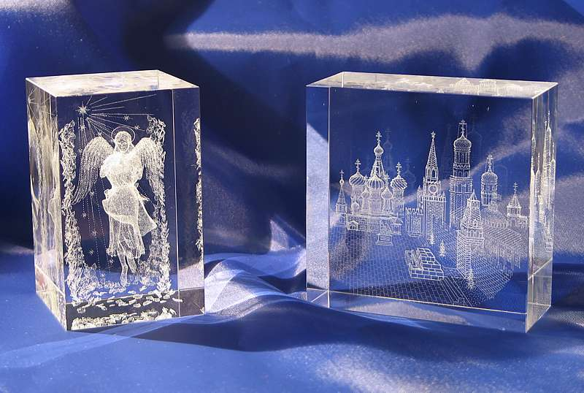
Тема урока:
Прямоугольный параллелепипед

Slide 2
Устный опрос
Точка К?
Отрезок АВ?
Прямоугольник ABKM?
K
O
B
D
M
P
A
C

Slide 3
Устный опрос
Назовите:
а) все грани этого прямоугольного параллелепипеда
b) все ребра
с) какие ребра являются сторонами ABDC?
d) Какие вершины принадлежат задней грани? Какие ребра равны ребру AM?
e) Какая грань равна грани ACPM?
Как называются эти грани?
Как называются остальные грани?
K
O
BBBBM
B
D
M
P
C
A

Slide 4
Cумма длин всех ребер прямоугольного параллелепипеда
L = 4 ( a + b + c)
c
a
c
b

Slide 6
Задача
Прямоугольный параллелепипед имеет следующие измерения:
a = 5 см
b = 3 см
c = 6 см
Найти:
S ACPM?
S MKOP?
S ABKM ?
Sп ?
D
O
B
K
C
P
A
M

Slide 7
Решение задачи
1) S ACPM= 5 ·3 = 15 (см)²
S BDOK ?
2) S MKOP = 3 ·6 = 18 (см)²
S ABDC ?
3) S ABKM = 5 ·6 = 30 (cм)²
S CDOP?
4) Sп.=18 · 2 + 15 ·2 + 30 ·2 = 2( 18 + 15 + 30) = =126 (см)²
D
O
B
K
C
P
M
A

Slide 8
№ 770 а)
Дано:
a= 6 см
b= 8 cм
с= 4 см
Найти: Sп
Решение:
1) 6 ·8 = 48 (см)²
2) 8 ·4 = 32 (см)²
3) 6 ·4 = 24 (см)²
4) Sп = 2 ·48 +2 ·32 + +2 ·24 = 2(48 + 32 + +24) = 208 (см)²
Ответ: Sп = 208(см)²

Slide 9
ФОРМУЛА НАХОЖДЕНИЯ ПЛОЩАДИ ПОВЕРХНОСТИ ПРЯМОУГОЛЬНОГО ПАРАЛЛЕЛЕПИПЕДА
Sп = 2 ab + 2 bc + 2 ac = = 2(ab + bc +ac)
a
b
c

Slide 10
Решите задачу
Дано :
a= 3 дм
b= 4 дм
с = 12 дм
Найдите площадь поверхности этого прямоугольного параллелепипеда.
c
b
a

Slide 11
Самостоятельная работа
1 вариант
a= 6 см
b= 2 см
с = 3 см
L=4 ·(6+2+3) = 4 ·11= 44 см
Sп = 2(6 ·2 + +2 · 3+6·3) = 72 (см)²
Ответ:L=44 см
Sп = 72 (см)²
2 вариант
a = 8 дм
b = 6 дм
с = 2 дм
L = 4·(8 +6+2) = 64дм
Sп = 2(8·6+6·2+ 8·2)= = 152 (дм)²
Ответ: L=64 дм
Sп=152 (дм)²

Slide 12
№ 774 а)
Дано: Решение:
a= 6 Sп=2(6·4+4·с +6·с) =
b= 4 = 2(24 + 10с) = 48+20с
c=c
Ответ: Sп = 48 + 20с

Slide 13
Задача
Клоун объявил, что он изготовил прямоугольный параллелепипед, у которого грани 1 м², 2 м², 3 м², 4 м². Публика засмеялась, не дослушав этого перечисления. Всем было ясно, что такого параллелепипеда быть не может. Объясните почему?

Slide 14
Домашнее задание
п. 20, № 789, №770 б, №792, №794 б

